Slide 1
Gestores de contenido: WordPress & Joomla Grupo 4 Miroslava Genkova Natalia de la Fuente Diana Limaylla Laura Lorenzo Andrés Rodríguez

Slide 2


REQUISITOS FUNCIONALES:
REQ. | DESCRIPCIÓN
RF01 | Buscador en el contenido de la página
RF02 | Menú de trabajos
RF03 | Mostrar los trabajos
RF04 | Permitir que el texto deseado se puede poner en negrita
RF05 | Permitir que el texto deseado se puede poner en diferente color
RF06 | Organizar por temas los trabajos
RF07 | Descargar trabajos
RF08 | Manejo de diferentes roles de usuario
RF09 | Incluir funcionalidad “Leer Más”
RF10 | Estrategias de navegación para ayudar al visitante a encontrar el contenido que necesite
RF11 | Permitir envío de comentarios y sugerencias por parte de los visitantes.
RF12 | Permitir la subida de hojas de estilos para modificar el diseño del portal web.

Slide 3
2.1
REQUISITOS FUNCIONALES:
RF13 | Debe contar con extensiones para incluir nuevas funcionalidades o plugins.
RF14 | Proporcionar un servicio de mensajería para alertas vía correo electrónico.
RF15 | Permitir la eliminación de las publicaciones.
RF16 | Permitir la actualización de noticias.
RF17 | Zona de administración desde la cual los administradores puedan publicar, gestionar y administrar el contenido.
RF18 | Zona de discusión o foro para que los usuarios puedan publicar noticias o preguntas y el resto de usuarios puedan participar.
RF19 | Formulario de contacto
RF20 | Zona de encuestas
RF21 | Página de enlaces de interés
RF22 | Zona de enlaces a redes sociales
RF23 | Todo el material debe estar en español.
RF24 | Permitir eliminar los comentarios
RF25 | Zona de contacto por si se desea más información.

Slide 4

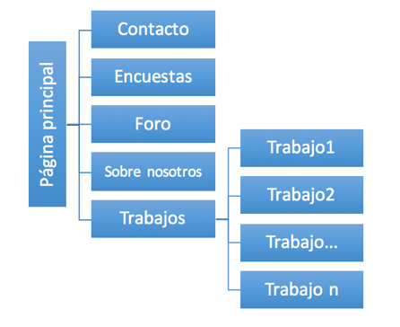
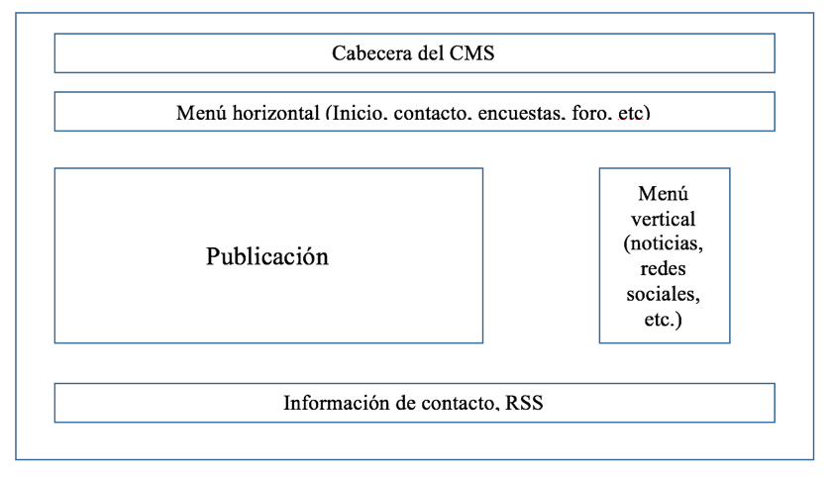
DIAGRAMA DE DISEÑO: WordPress
3

Slide 5
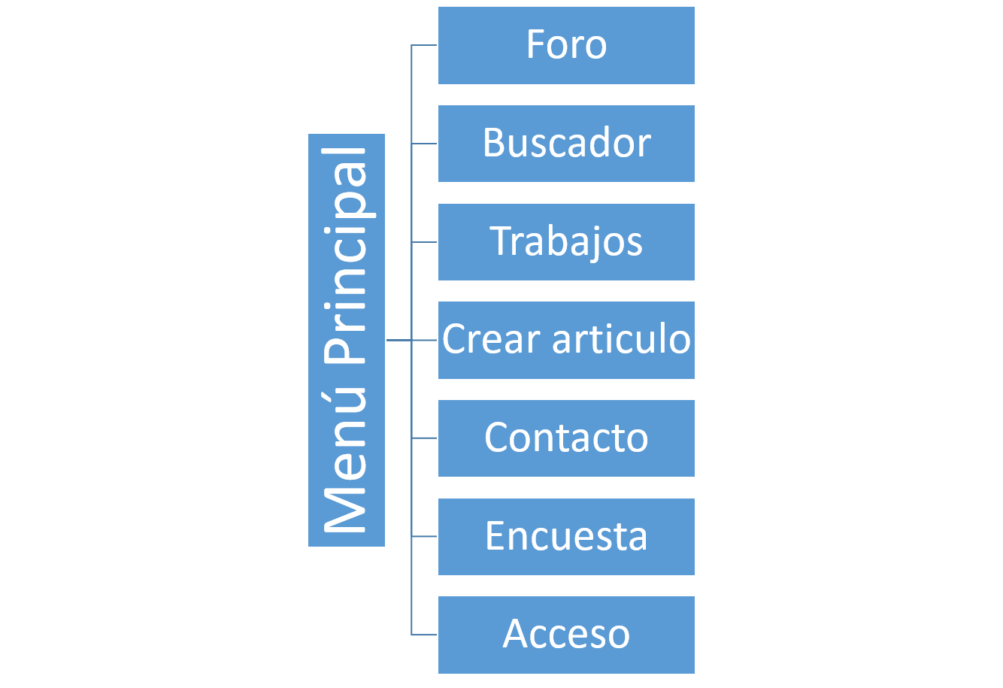
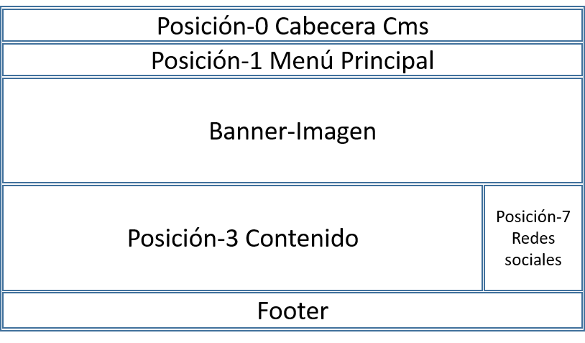
DIAGRAMA DE DISEÑO: Joomla
4

Slide 6

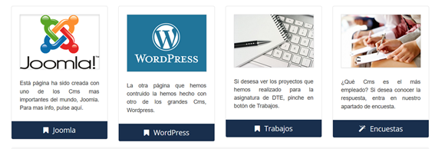

DIAGRAMA DE DISEÑO: Joomla
4
Protostar
Plantilla:
Módulos:
TheGrue Menú
Simple Responsive Slideshow
FavPromote
Social Media Links Genius

Slide 7
5
TABLA RESUMEN DE LA COMPARACIÓN DE TECNOLOGÍAS:
CRITERIOS | WORDPRESS | JOOMLA | COMENTARIOS
1)Tiempo de aprendizaje | 12 días de aprendizaje constante | 15 días | WordPress es más facil de aprender ya que tardas menos días.
2)Tiempo de configuración | Configuración online rápida en unos 15 minutos, construcción y desarrollo completo de la web unos 12 días. | 5 días | WordpPress es mucho más fácil de configurar con una gran diferencia de tiempo.
3)Manejo de diferentes roles de usuario | Roles de visitante, administrador, y de usuario registrado para comentar. | Registrado y editor | Los roles son similares en ambos.
4)Funcionamiento en todos los navegadores | Sí funciona en todos los navegadores, y en dispositivos móviles. | Si, pero en móviles da errores. | WordPress no da problemas con ningún tipo de dispositivo, en cambio Joomla sí.

Slide 8
5)Exportación del sitio web | Sí, fácilmente exportable. | Si, con la herramienta Akeeba Backup | Ambos son fácil de exportar si tienes las herramientas necesarias.
6)Extensiones necesarias | Polldaddy y Google Maps. | JComments, Akeeba Backup, DPAttachments, Kunena Forum, Sexy Polling | Han sido necesarias muchas más extensiones en Joomla para poder tener las mismas funcionalidades.
7)Horas empleadas | 12 días de trabajo con dos personas realizándolo durante 3 horas de media al día, unas 72 horas aproximadamente. | 15 dias contando como media 2 horas por cada puesto, en total 90 horas tirando muy por lo bajo | Joomla al ser mas difícil de utilizar necesitas mas horas, 90 frente las 72 de WordPress.
8)Velocidad funcionamiento del sistema. | Muy rápido | No muy rápida, debido a la conexión del servidor de 3MB | WordPress es mucho más rápido.
9)Recursos necesarios | Internet y dos ordenadores. | Implementación online, un servidor, un dominio y 3 ordenadores. | Han sido necesario más recursos para Joomla ya que no lo hemos hecho desde la web.

Slide 9

¡GRACIAS!

